Slide 1
兒童樂園一日遊
規劃：阿珉老師

Slide 2
行程規劃
8:00起床
9:00到樂園
摩天輪
宇宙迴旋
碰碰車
12:00午餐
咖啡杯
尋寶船
16:00回家

Slide 3
票價
票種 | 門票【適用紙本五倍券及數位五倍券】 |  |  | 園區自營遊樂設施 （每項每次） | 委外小型遊樂設施 （每項每次） | 小小水樂園 (夏季開放) （每次）
 | 全票 | 優待票 (5折) | 團體票 (7折)
票價 (元，含稅) | 30 | 15 | 30人 以上 | 30 (7項) 20 (8項) | 50-80 | 50

Slide 4
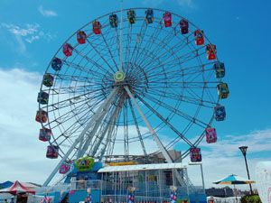
摩天輪
環繞園區的單軌列車，行程中可一覽園區美景。

Slide 5

宇宙迴旋
以八大行星繞行太陽旋轉為主題的輻射飛椅，座椅以各行星彩繪為造型，旋轉時之離心力，如置身於銀河中神祕氛圍!

Slide 6

兒童新樂園簡介-精華篇

Slide 7
資料來源
兒童新樂園https://www.tcap.taipei/cp.aspx?n=57F1A46B66881160

